Slide 1

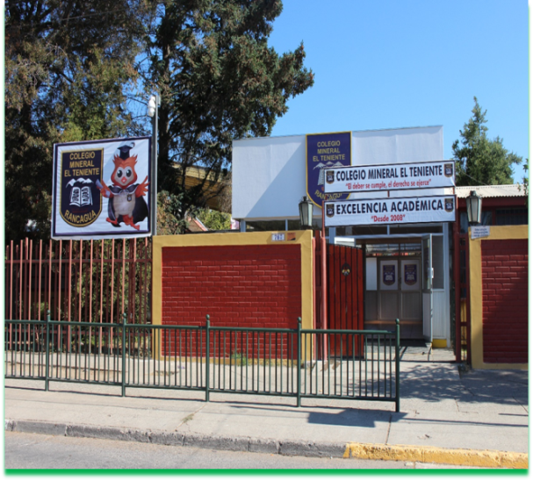
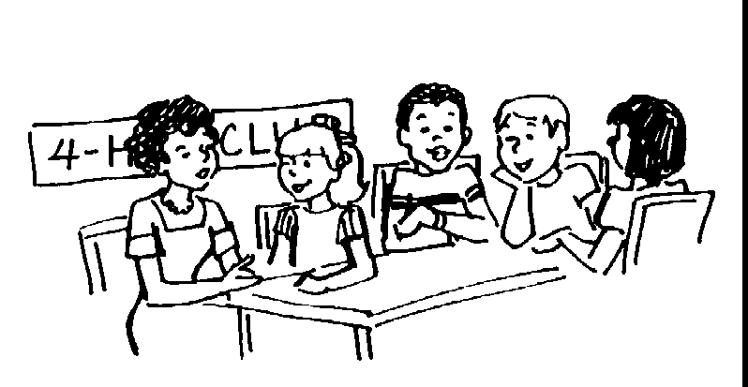
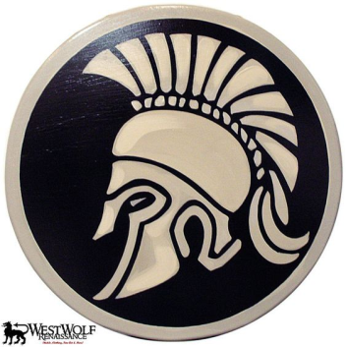
ASIGNATURA historia 3°A,B,C
CLASE N° 16

Slide 2
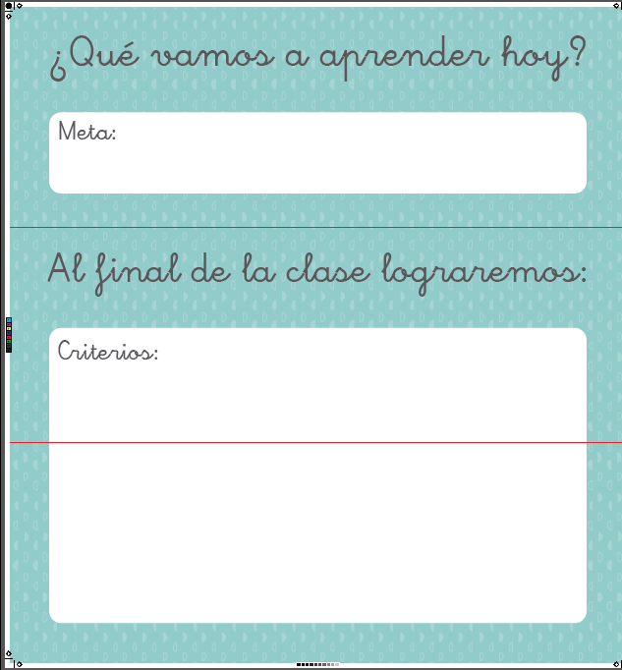
OBJETIVO: Unidad 2 Nivel 1OA 3: Explicar, cómo diferentes culturas y pueblos como griegos han enfrentado de distintas maneras el desafío de desarrollarse y satisfacer las necesidades comunes a todos los seres humanos por medio del legado artístico y arquitectónico.OA11:: Asumir sus deberes y responsabilidades como estudiante.
-Ilustran, sobre la base de fuentes dadas por el docente, la vestimenta, la vivienda y las costumbres de los griegos de la Antigüedad.
--Demuestran actitudes de respeto por expresiones de diversidad en su entorno, como diferentes costumbres, creencias, origen étnico, etc

Slide 3
Recordandola clase anterior .

Slide 5
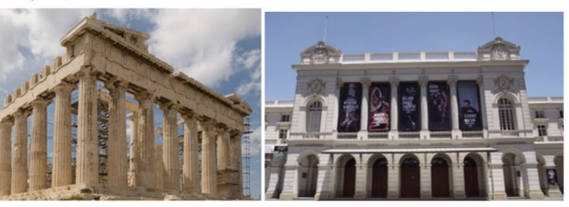
Mascaras del teatro Griego realizadas con arcilla o tecnicas de papel mache solo actuaban hombres solmente.
Arquitectura Griega e imagen de teatro Municipal de Santiago posee columnas como las construcciones Griegas antiguas .

Slide 6
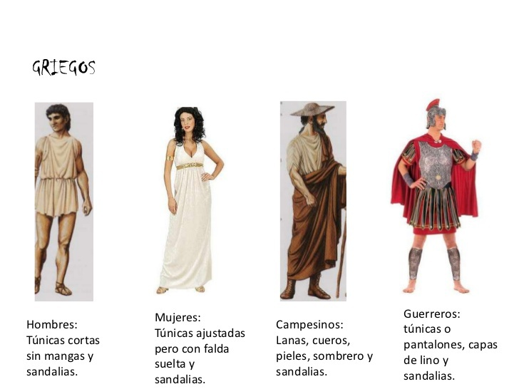
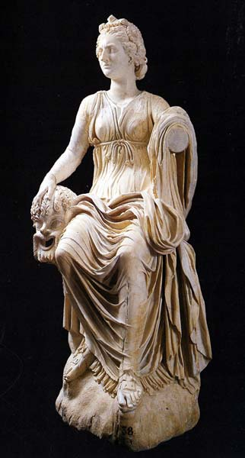
Vasijas Griegas que dibujan y pintan momentos
Cotidianos de la vida Griega ,vestuario ,historias mitologicas , juegos olimpiticos, personajes .
Vestimenta Griega :
Las esculturas muestran atleticos y perfectos cuerpo
Con varios detalles incluso los pliegues de las vestimentas
Y movimientos corporales . Si se fijan tienen una mascara de teatro .

Slide 7
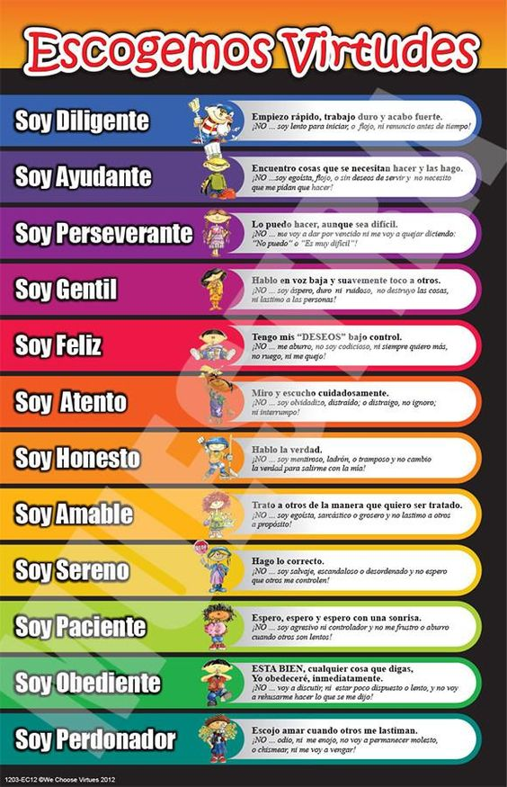
Aquí hay muchas virtudes que ayudan en tener actitudes de respeto para asumir los deberes, como hijo, estudiante, amigo y para ser una persona genial ,maravillosa y ustedes ya lo son . Sigan colaborando y ayudando en su familia recuerden ustedes son pernonas muy importantes.

Slide 8
Ilustran, sobre la base de fuentes dadas por el docente, la vestimenta, la vivienda y las costumbres de los griegos de la Antigüedad.
--Demuestran actitudes de respeto por expresiones de diversidad en su entorno, como diferentes costumbres, creencias, origen étnico, etc
Eres responsable y puedes ser un artista genial.

